Slide 1

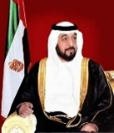
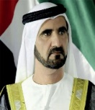
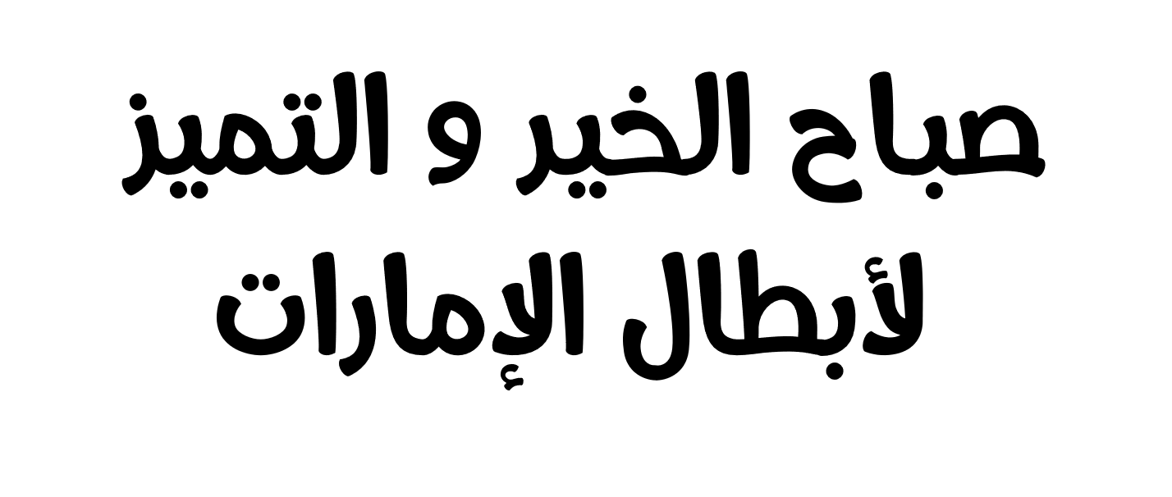




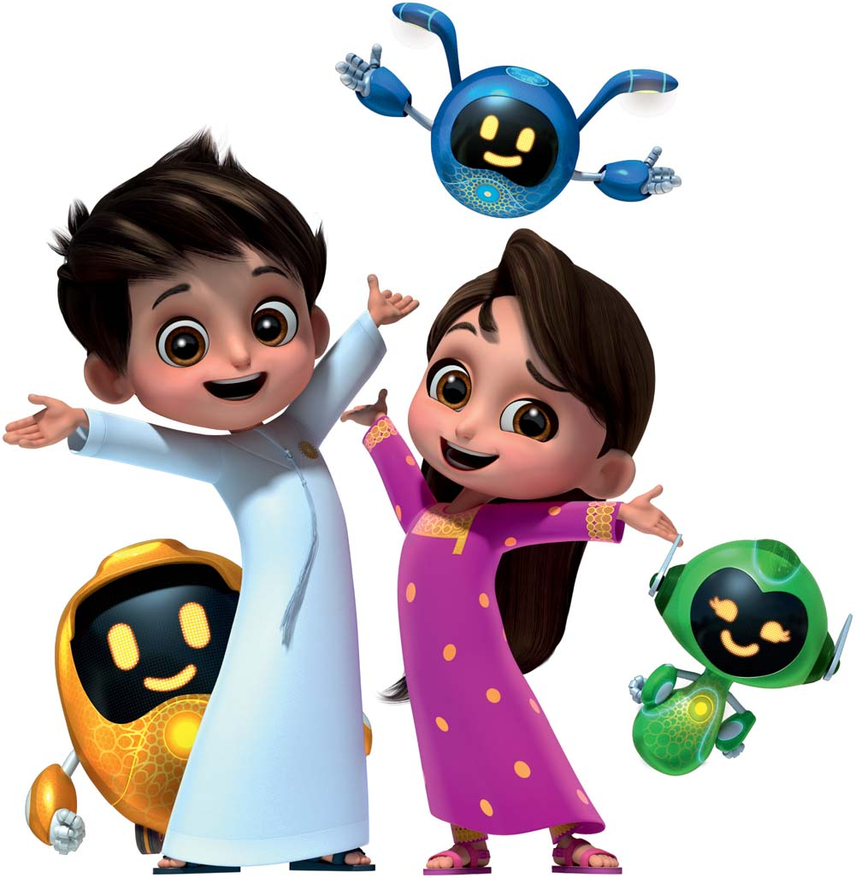
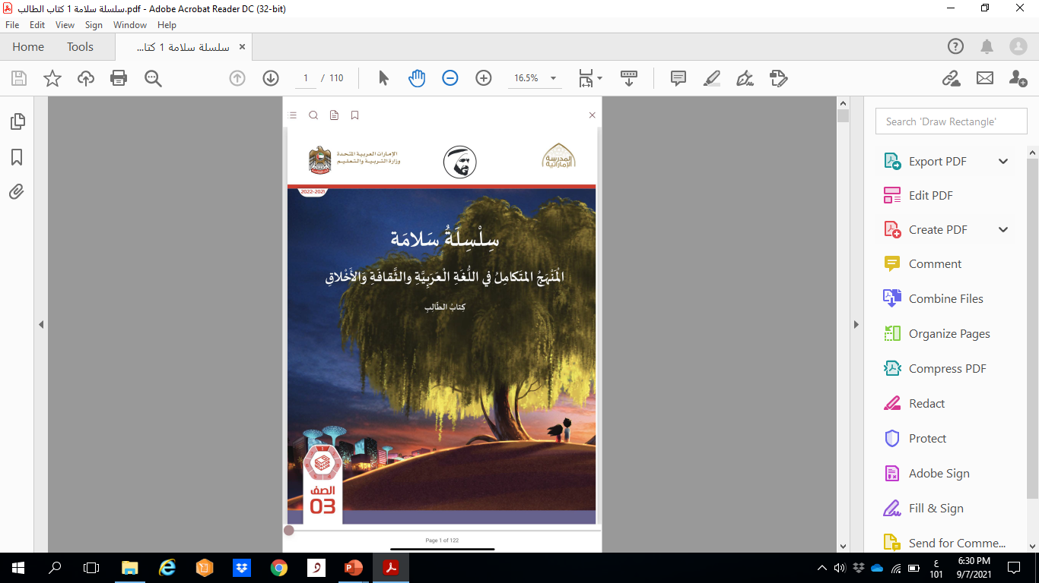
اليوم : الثلاثاء
أبطال الصف الثالث
المعلمة .. نورة عبدالكريم
التاريخ : 2021/10/19
13/ ربيع الأول/ 1443 هـ
مرحبًا بكم قادة المستقبل
معنا في حصة اللغة العربية

Slide 2

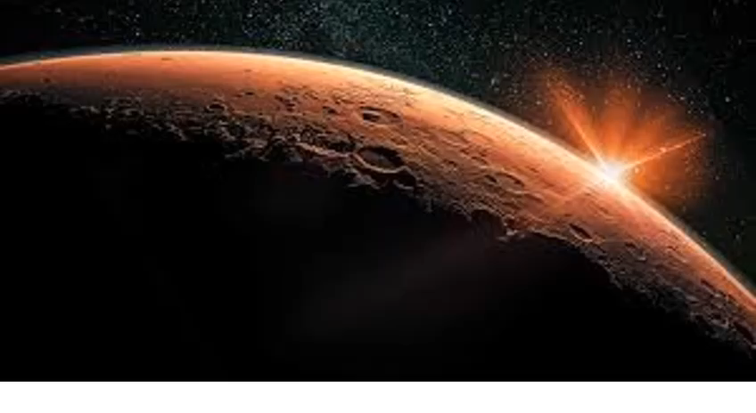

صَباحُ الأمل واللا مستحيل يا وَطَني

Slide 3











3
2
1
عدم مقاطعة المعلم بأي شكل، واتباع التعليمات
التفاعل الإيجابي
الالتزام بالوقت المحدد للحصص
5
4
عدم فتح مكبر الصوت بدون إذن المعلمة.
الجلوس بشكل صحيح

Slide 4

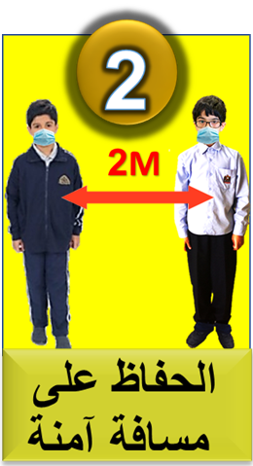
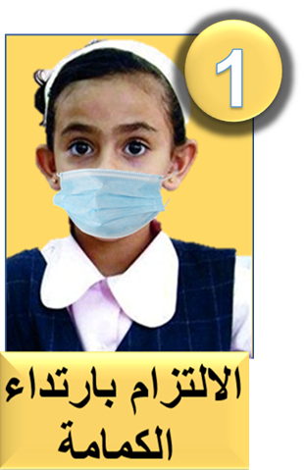



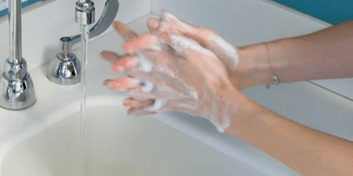
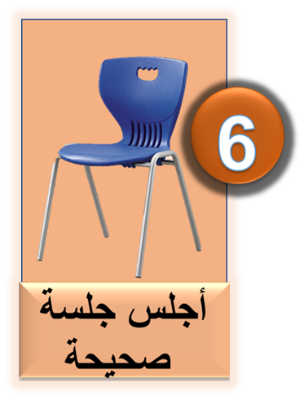
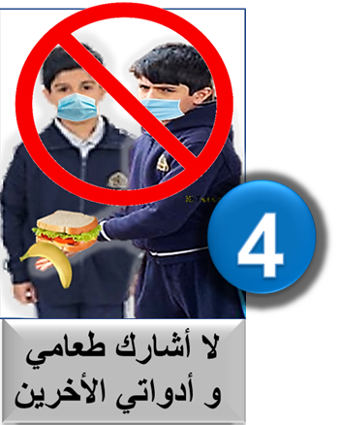
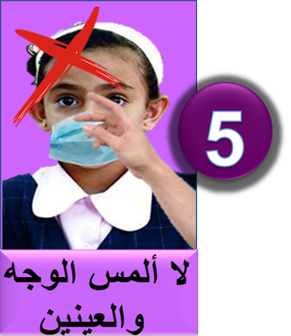
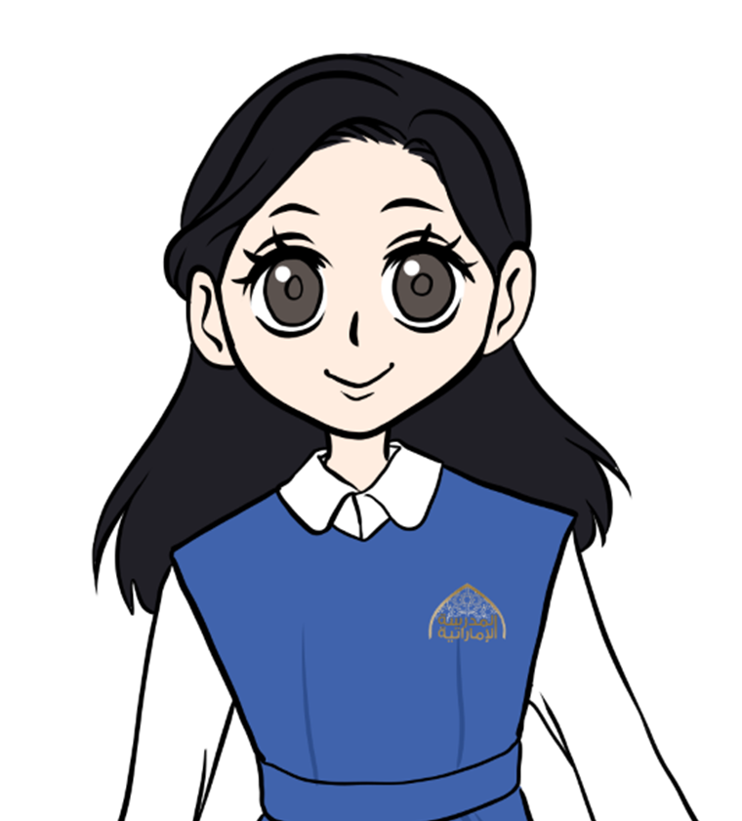
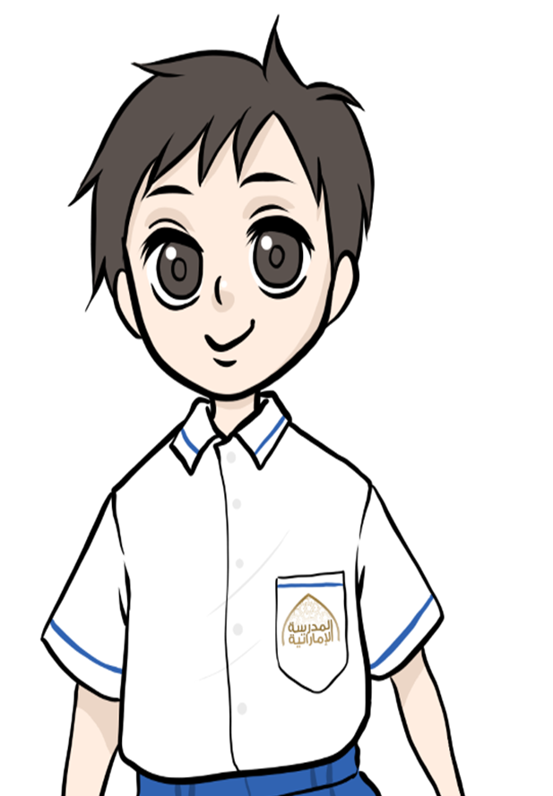
ومضات احترازية

Slide 5



التزامي بالحضور هو سر تفوقي وتميزي
الحضور والغياب

Slide 6

خطة سير الحصة
عرض عنوان الدرس ونواتج التعلم
1
ـ التهيئة الحافزة / عرض مقطع فيديو تعليمي
2
عرض تعليمات الاستماع
3
التقييم القبلي
4
6
ـ التقييم الختامي
الاستماع إلى النص ،
والإجابة عن أسئلته/ التقييم المرحلي
5
5
6

Slide 7

التهيئة الحافزة

Slide 8



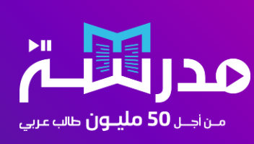
التهيئة الحافزة
أشاهدُ وأُدونُ
فَلْنَسْتَمْتِعْ مَعًا بِمُشاهَدَةِ مَقْطَعِ فيدْيو تَعْليمِي مِنْ مِنَصَّةِ مَدْرَسَة
النضج الإلكتروني : الإثراء

Slide 9
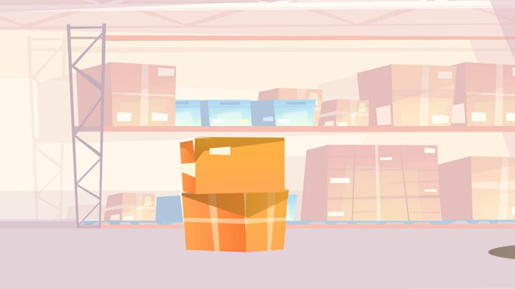
لنشاهد العرض معًا من منصة مدرسة..
التهيئة الحافزة
بعد مشاهدتك لمقطع الفيديو ، ماذا تتوقع أن يكون موضوع درسنا ؟

Slide 10
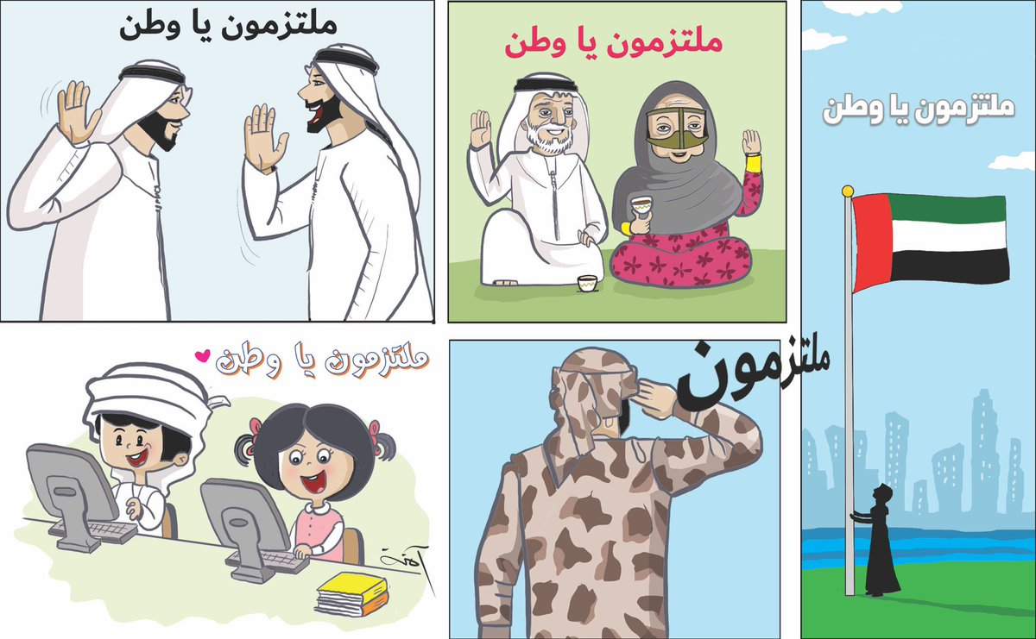
درس الاستماع ( أرى بِأُذُني)
لنتذكر معًا تعليمات مهارة الاستماع
ناتج التَّعَلُّم:
-أستمعُ إلى نص يتضمن آراء متعددة ( حوار ، حديث إذاعي بسيط ) عن موضوع يتصل بقضية اجتماعية أو إنسانية ، مثل ( النظافة – مساعدة الآخرين ) ، ويوازن بين آراء المتحدثين مبديًا رأيه .

Slide 11


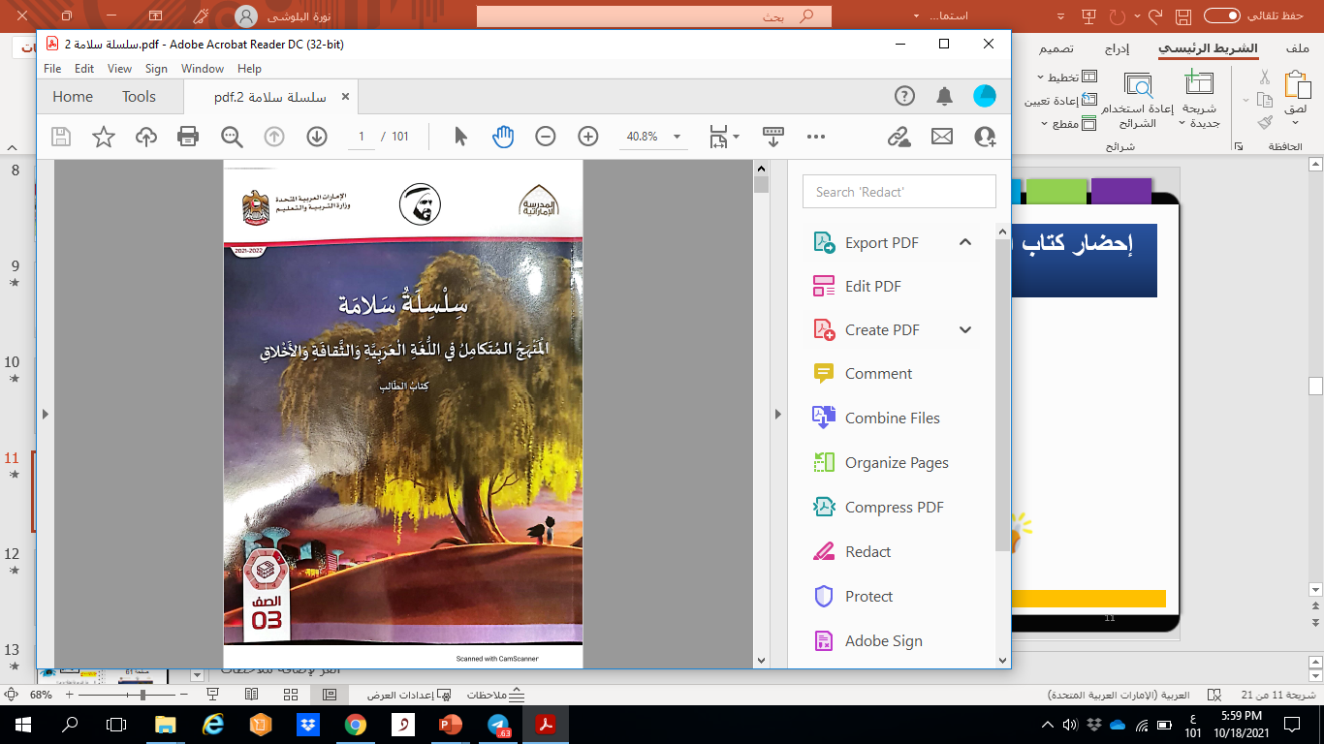

الجلوس في مكان هادئ جلسة صحيحة
إحضار كتاب الطالب وورقة خارجية وقلم

Slide 12
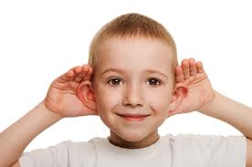
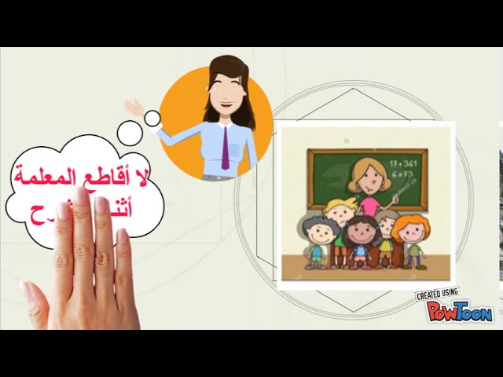

إغلاق الصوت وعدم المقاطعة أثناء الاستماع
الاستماع جيدًا للنص وتسجيل الملاحظات

Slide 13

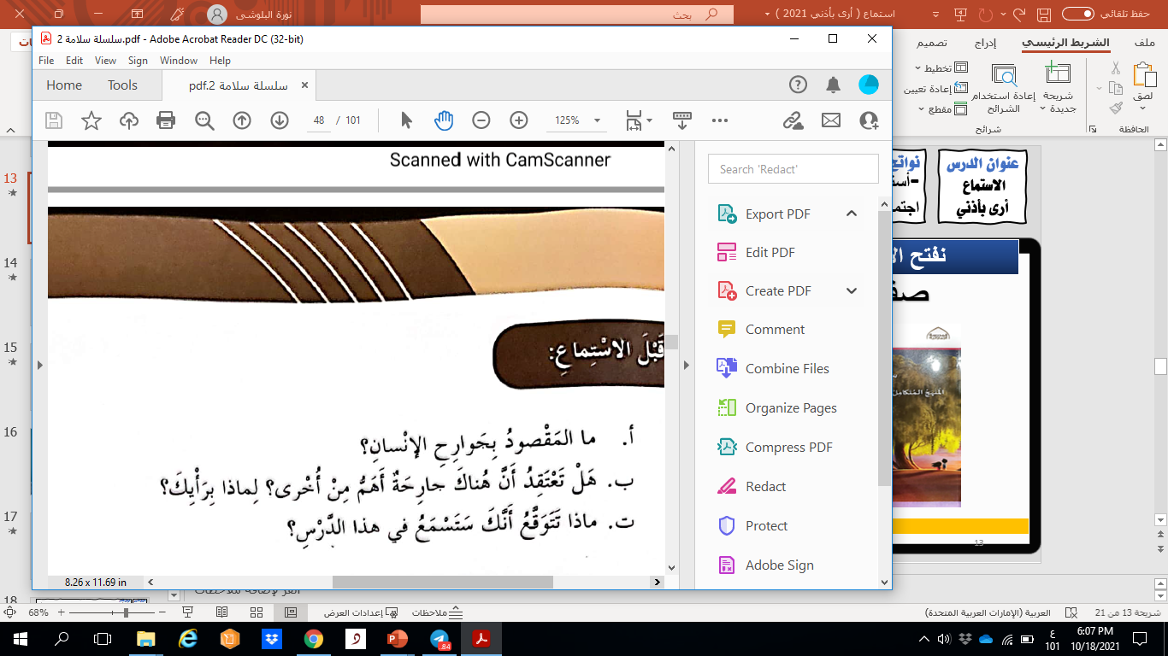
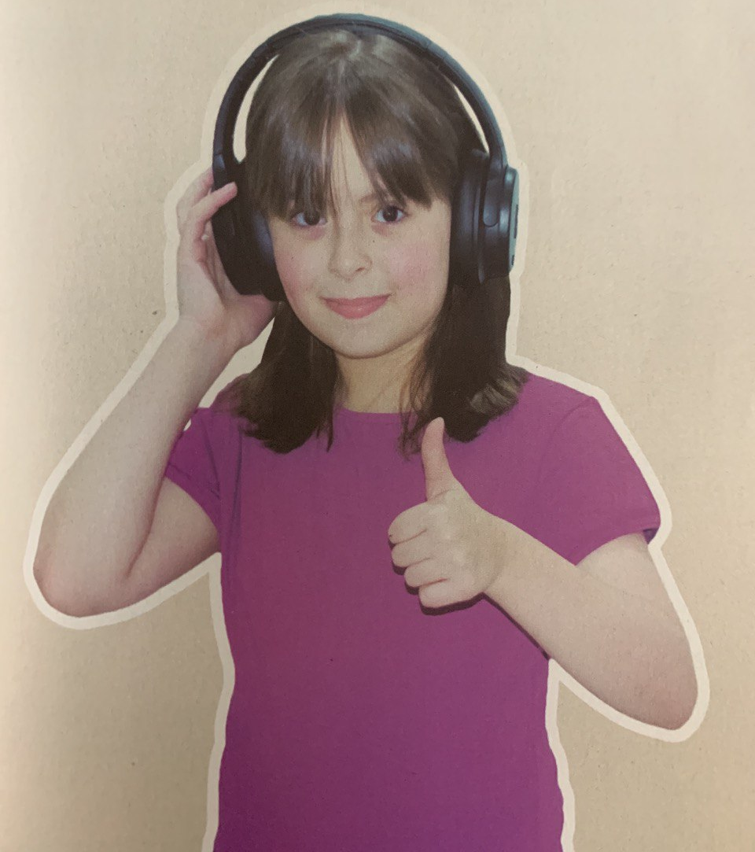
نواتج التعلم
عنوان الدرس
الاستماع
أرى بأذني
-أستمعُ إلى نص يتضمن آراء متعددة ( حوار ، حديث إذاعي بسيط ) عن موضوع يتصل بقضية اجتماعية أو إنسانية ، مثل ( النظافة – مساعدة الآخرين ) ، ويوازن بين آراء المتحدثين مبديًا رأيه .
نفتح الآن كتاب الطالب
التقييم القبلي
صفحة 68
قبل الاستماع
كتاب الطالب صفحة 69

Slide 14
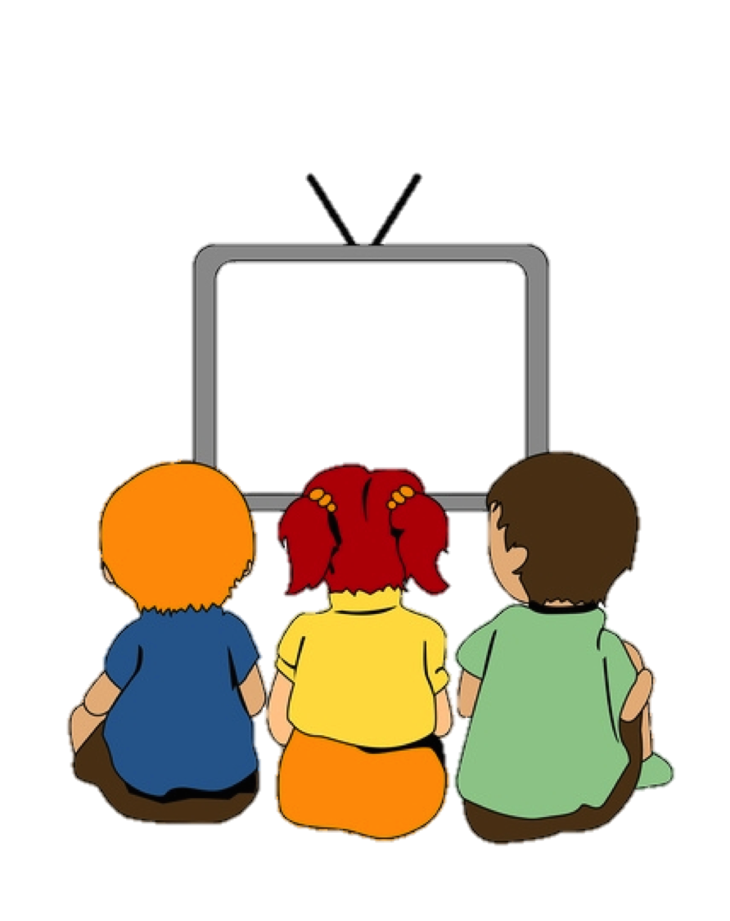
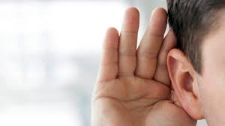
نواتج التعلم
عنوان الدرس
الاستماع
أرى بأذني
-أستمعُ إلى نص يتضمن آراء متعددة ( حوار ، حديث إذاعي بسيط ) عن موضوع يتصل بقضية اجتماعية أو إنسانية ، مثل ( النظافة – مساعدة الآخرين ) ، ويوازن بين آراء المتحدثين مبديًا رأيه .
أرى بِأُذُني
هيا بنا نستمع الآن إلى النص
2
3
4
5

Slide 15
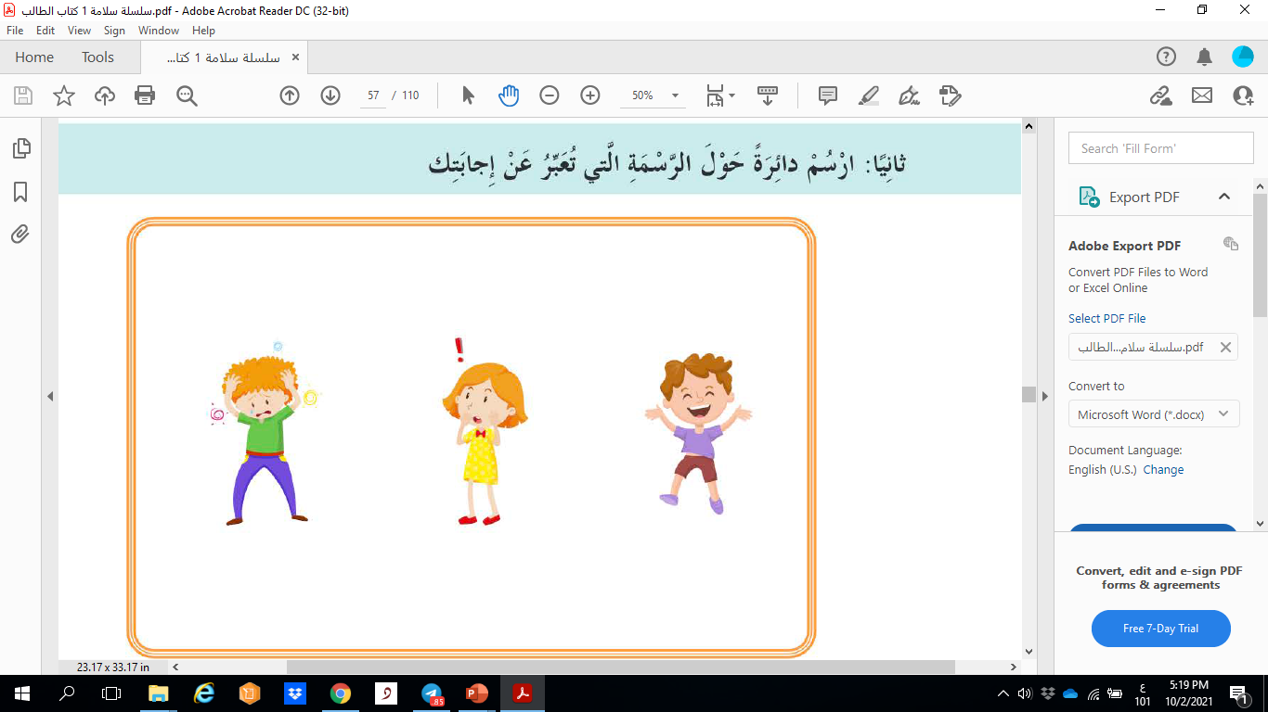
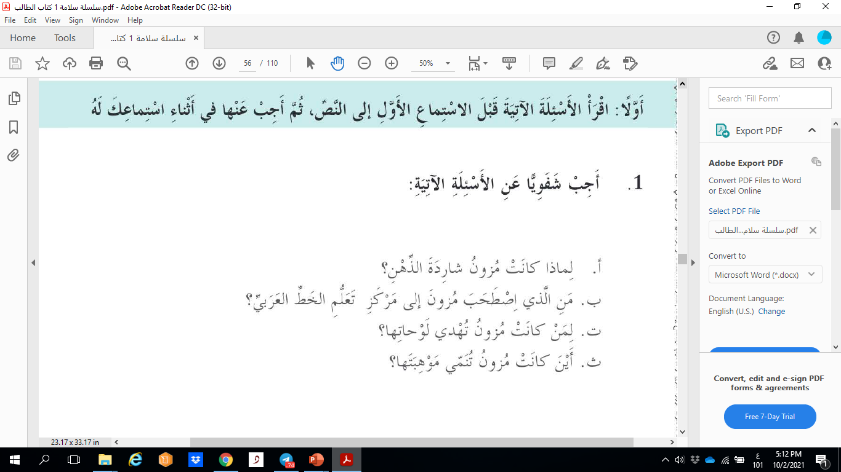

نواتج التعلم
عنوان الدرس
الاستماع
أرى بأذني
-أستمعُ إلى نص يتضمن آراء متعددة ( حوار ، حديث إذاعي بسيط ) عن موضوع يتصل بقضية اجتماعية أو إنسانية ، مثل ( النظافة – مساعدة الآخرين ) ، ويوازن بين آراء المتحدثين مبديًا رأيه .
التقييم الذاتي
هيا نستمع للنص
أجبْ شفويًّا عن الأسئلة الآتية :
أ- متى فقد الأعمى بصره ؟
ب- بِماذا نصح الراوي الولد الذي
لا يبصر؟
الصفحة 70 كتاب الطالب
الصفحة 69 كتاب الطالب

Slide 16





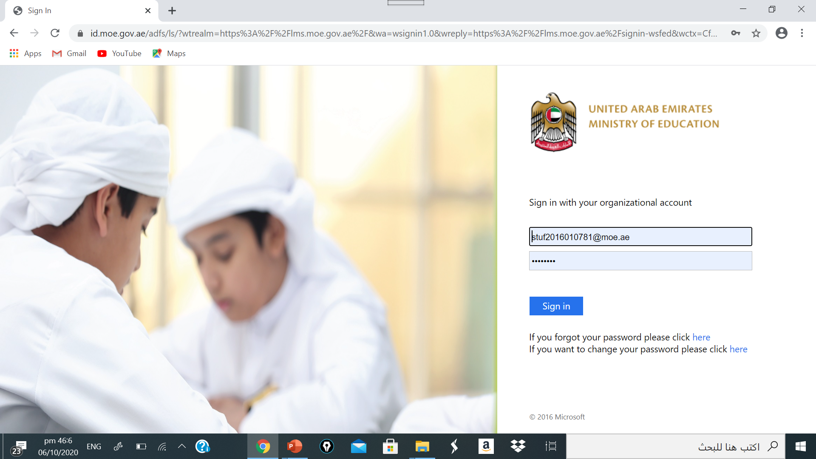


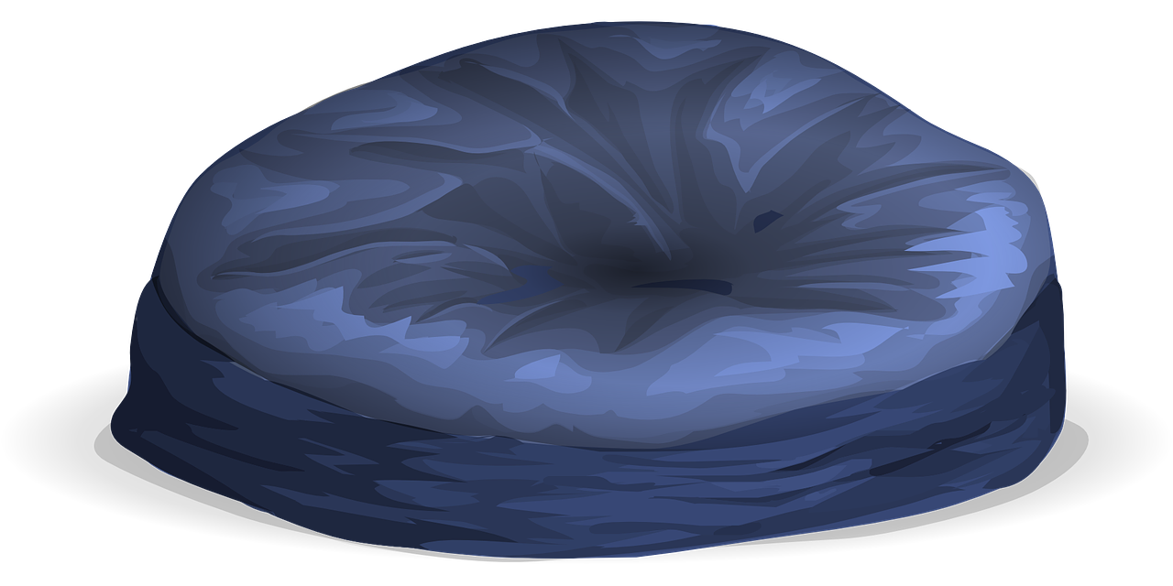

نواتج التعلم
عنوان الدرس
الاستماع
أرى بأذني
-أستمعُ إلى نص يتضمن آراء متعددة ( حوار ، حديث إذاعي بسيط ) عن موضوع يتصل بقضية اجتماعية أو إنسانية ، مثل ( النظافة – مساعدة الآخرين ) ، ويوازن بين آراء المتحدثين مبديًا رأيه .
التقييم المرحلي
- ما سبب اصطدام الولد بالراوي الذي كان يجلس على كرسي خشبي ؟
نجيبُ شفويًّا ، أو نكتبَ الإجابةَ في المحادثة أو بالمناقشة في بوابة التعلم الذكي ..
النضج الإلكتروني : الإثراء

Slide 17
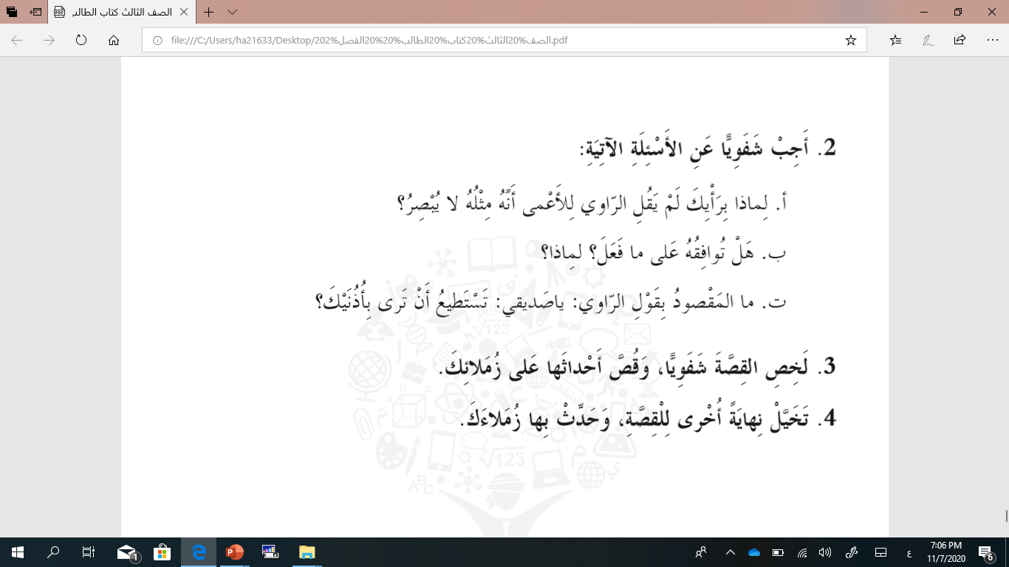
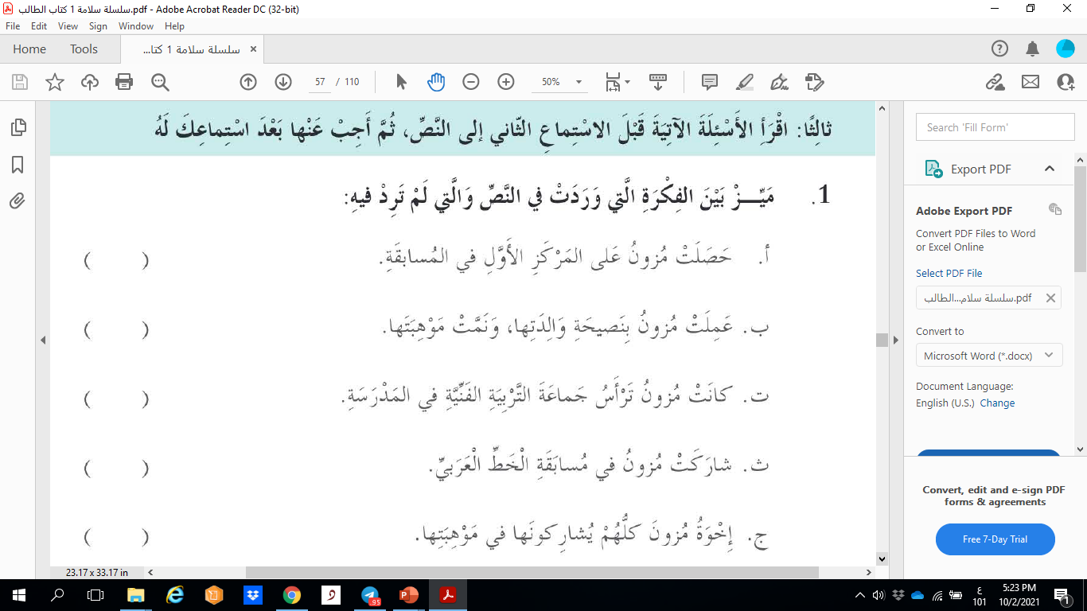
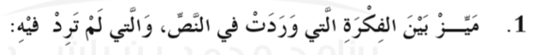
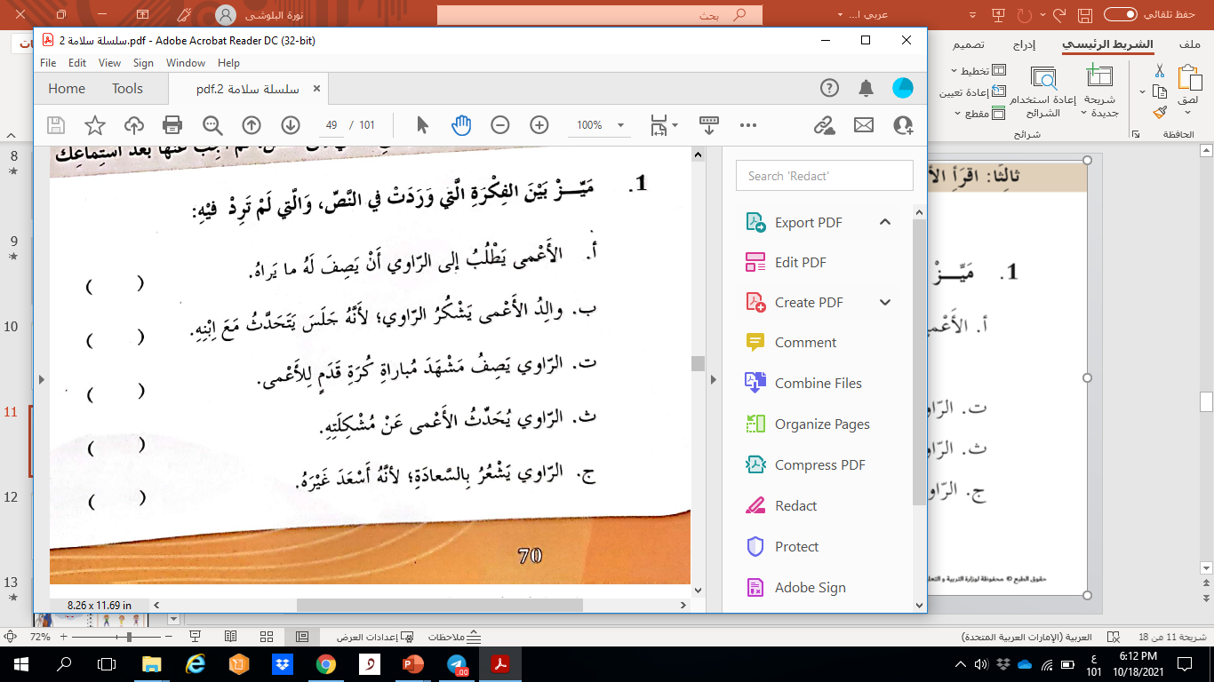


نواتج التعلم
عنوان الدرس
الاستماع
أرى بأذني
-أستمعُ إلى نص يتضمن آراء متعددة ( حوار ، حديث إذاعي بسيط ) عن موضوع يتصل بقضية اجتماعية أو إنسانية ، مثل ( النظافة – مساعدة الآخرين ) ، ويوازن بين آراء المتحدثين مبديًا رأيه .
ثالثًا : أجبْ شفويًّا عما يلي :
الاستماع الثاني للقصة
الصفحة 71 كتاب الطالب
الصفحة 70 كتاب الطالب

Slide 18
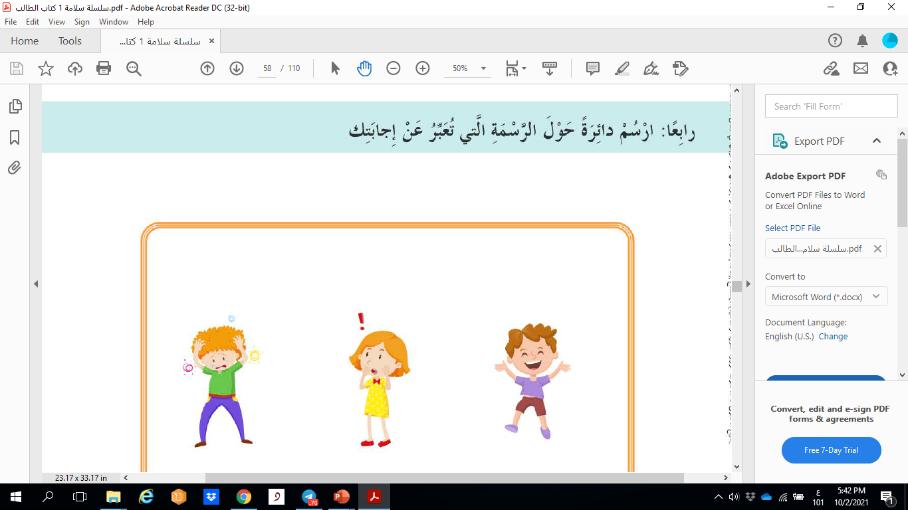
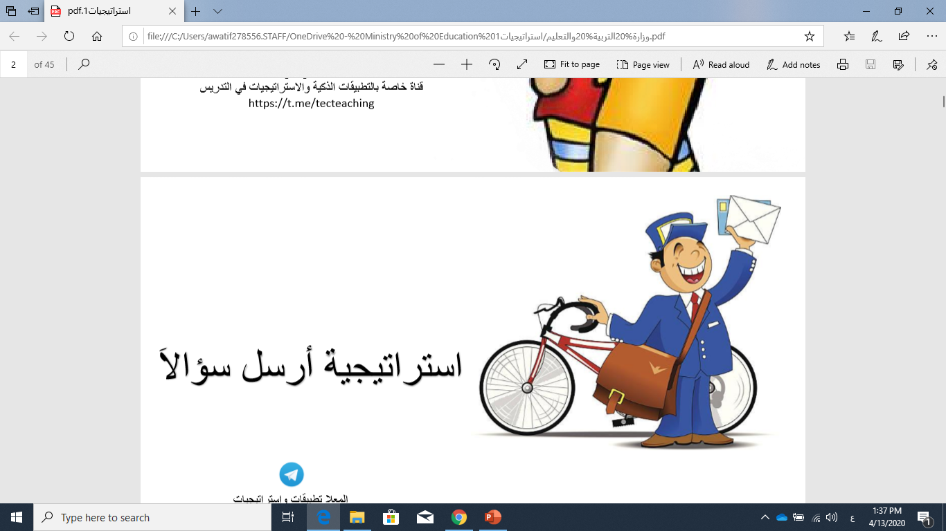
نواتج التعلم
عنوان الدرس
الاستماع
أرى بأذني
-أستمعُ إلى نص يتضمن آراء متعددة ( حوار ، حديث إذاعي بسيط ) عن موضوع يتصل بقضية اجتماعية أو إنسانية ، مثل ( النظافة – مساعدة الآخرين ) ، ويوازن بين آراء المتحدثين مبديًا رأيه .
استراتيجية أرسل سؤالًا
التقييم الذاتي
أصدقائي المبدعين ..
هل تعرفون كيف تسعدون الآخرين ؟
هيا نكتب في المحادثة
الصفحة 71 كتاب الطالب

Slide 19
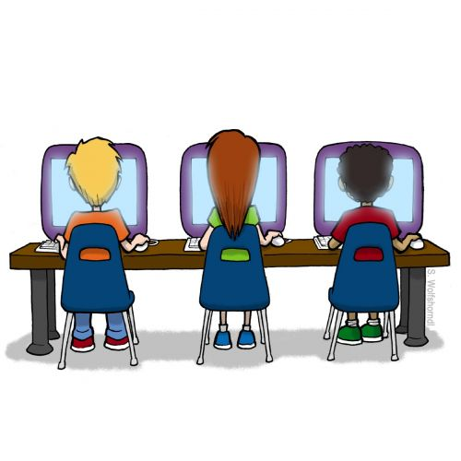
نواتج التعلم
عنوان الدرس
الاستماع
أرى بأذني
-أستمعُ إلى نص يتضمن آراء متعددة ( حوار ، حديث إذاعي بسيط ) عن موضوع يتصل بقضية اجتماعية أو إنسانية ، مثل ( النظافة – مساعدة الآخرين ) ، ويوازن بين آراء المتحدثين مبديًا رأيه .
https://padlet.com/aisha276106/izh4glugalq1qm6n
بطاقة خروج
التقييم الختامي
نشاط في بوابة التعلم الذكي
( تقييم الاستماع )
كيف كانت نهاية القصة ؟

Slide 20




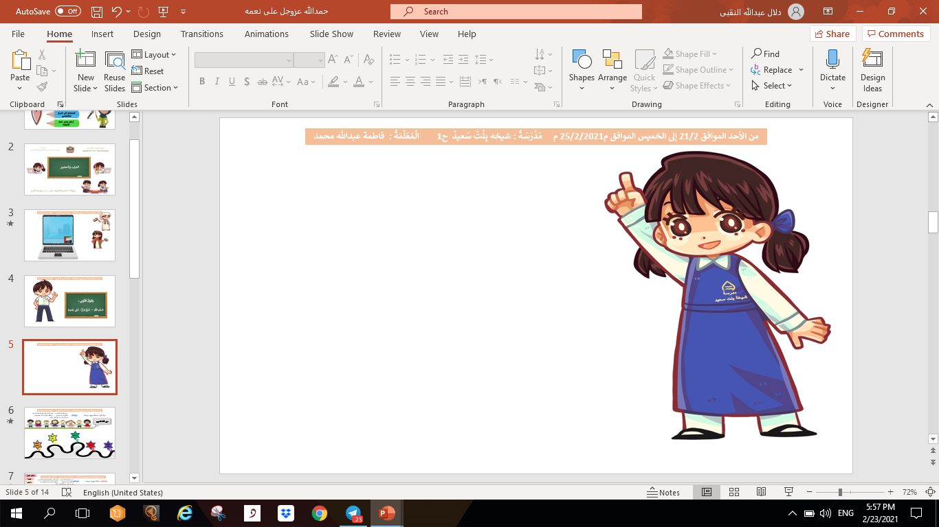

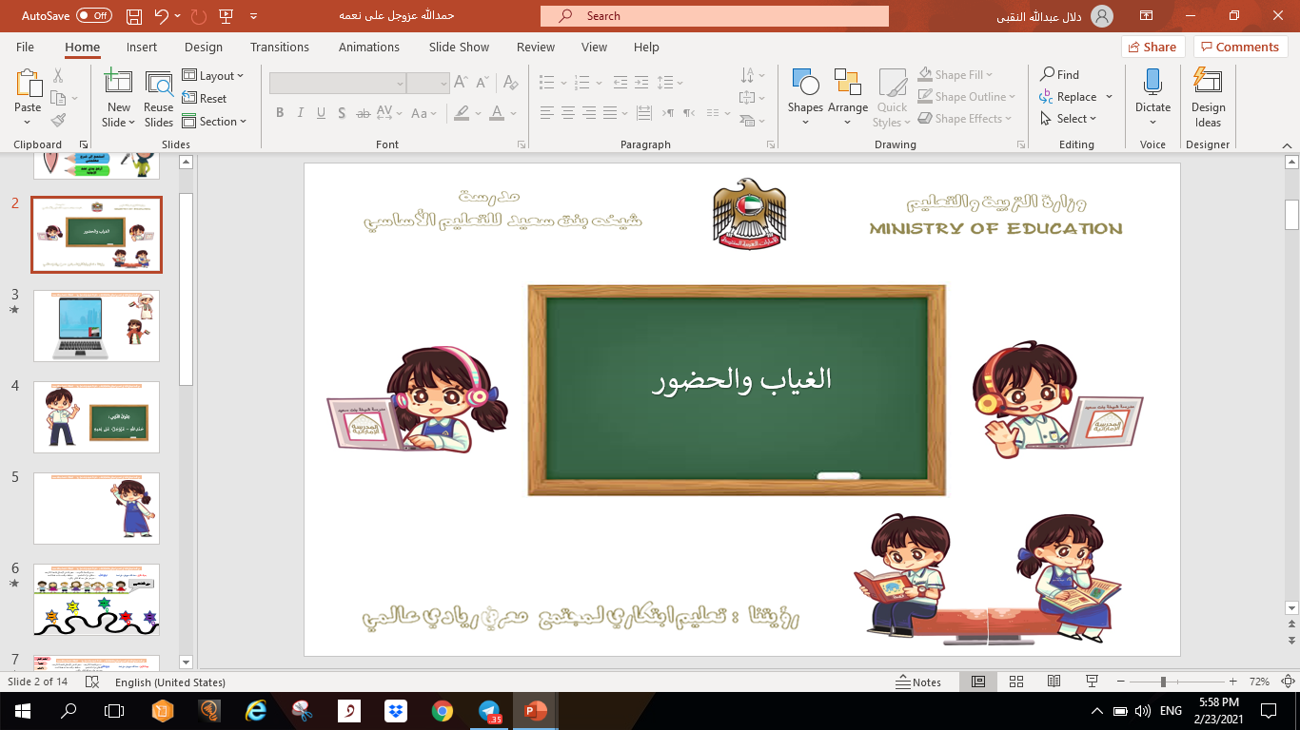



التقييم
الذاتي
التقييم
الذاتي
غلق الحصة
رؤيتنا :- تعليم ابتكاري لمجتمع معرفي ريادي عالمي

Slide 21
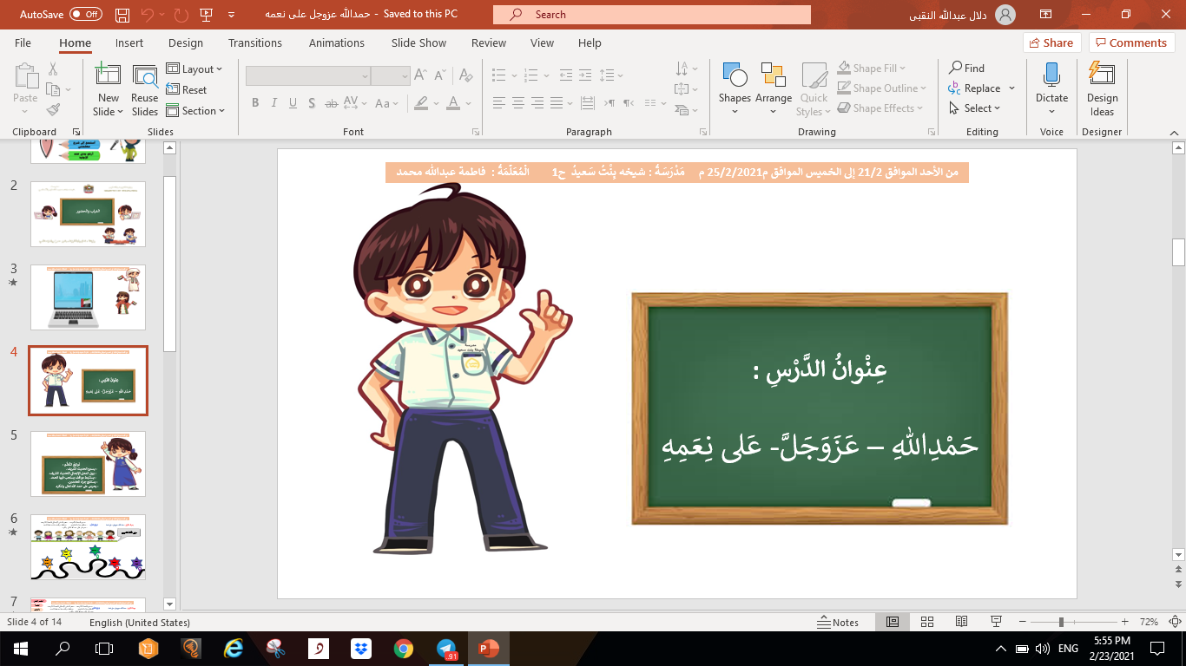
كلمة
شكر
كلمة
شكر
شكرًا لطلابي المبدعين ..
فخورة بكم يا فخر الإمارات
رؤيتنا :- تعليم ابتكاري لمجتمع معرفي ريادي عالمي

